Slide 1

7 «А» класс
Учитель Кулага А.М.

Slide 2
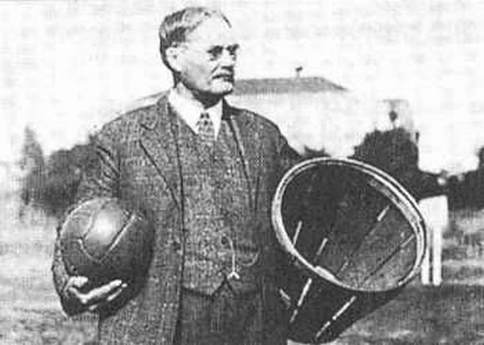
Как появился баскетбол?

Slide 3
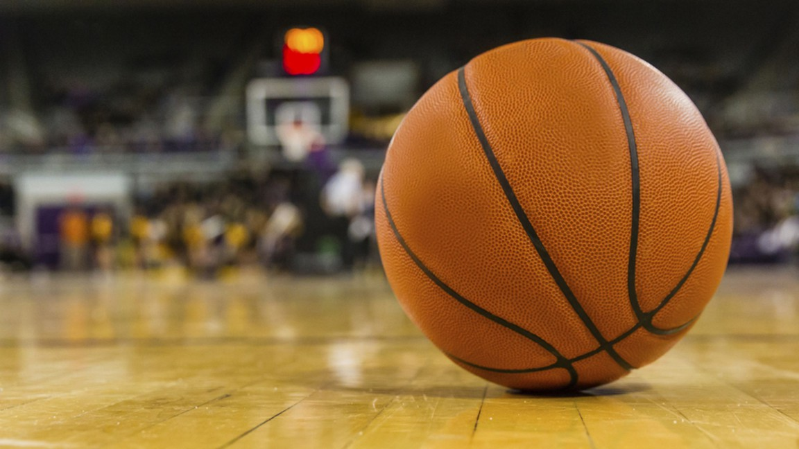
Сколько четвертей в баскетбольной игре?

Slide 4
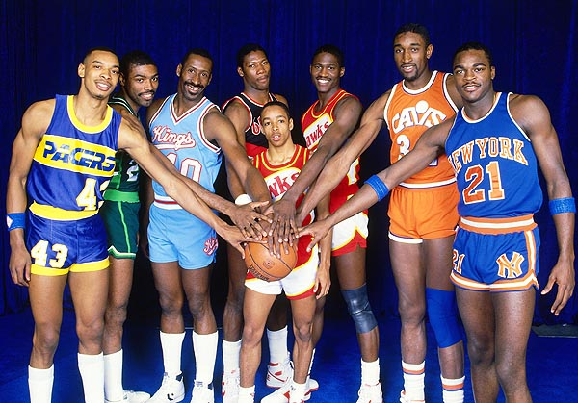
Сколько игроков на баскетбольной площадке?

Slide 5
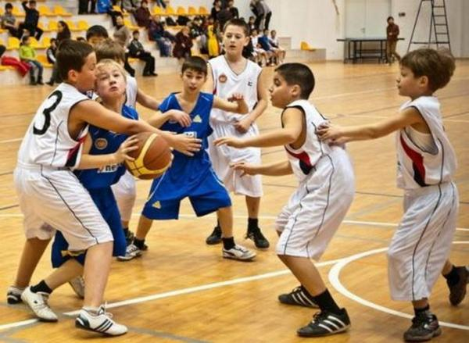
Сколько секунд дается команде на владения мяча?

Slide 6
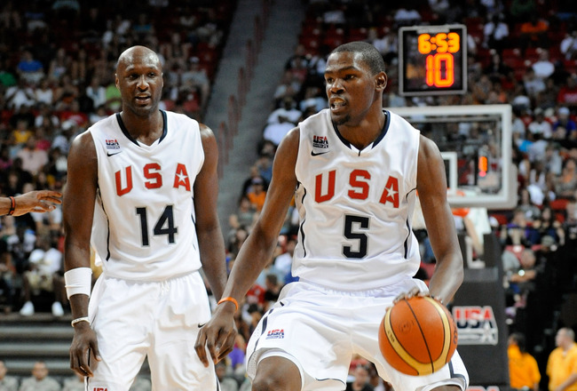
Какая страна является родоначальником баскетбола?

Slide 7
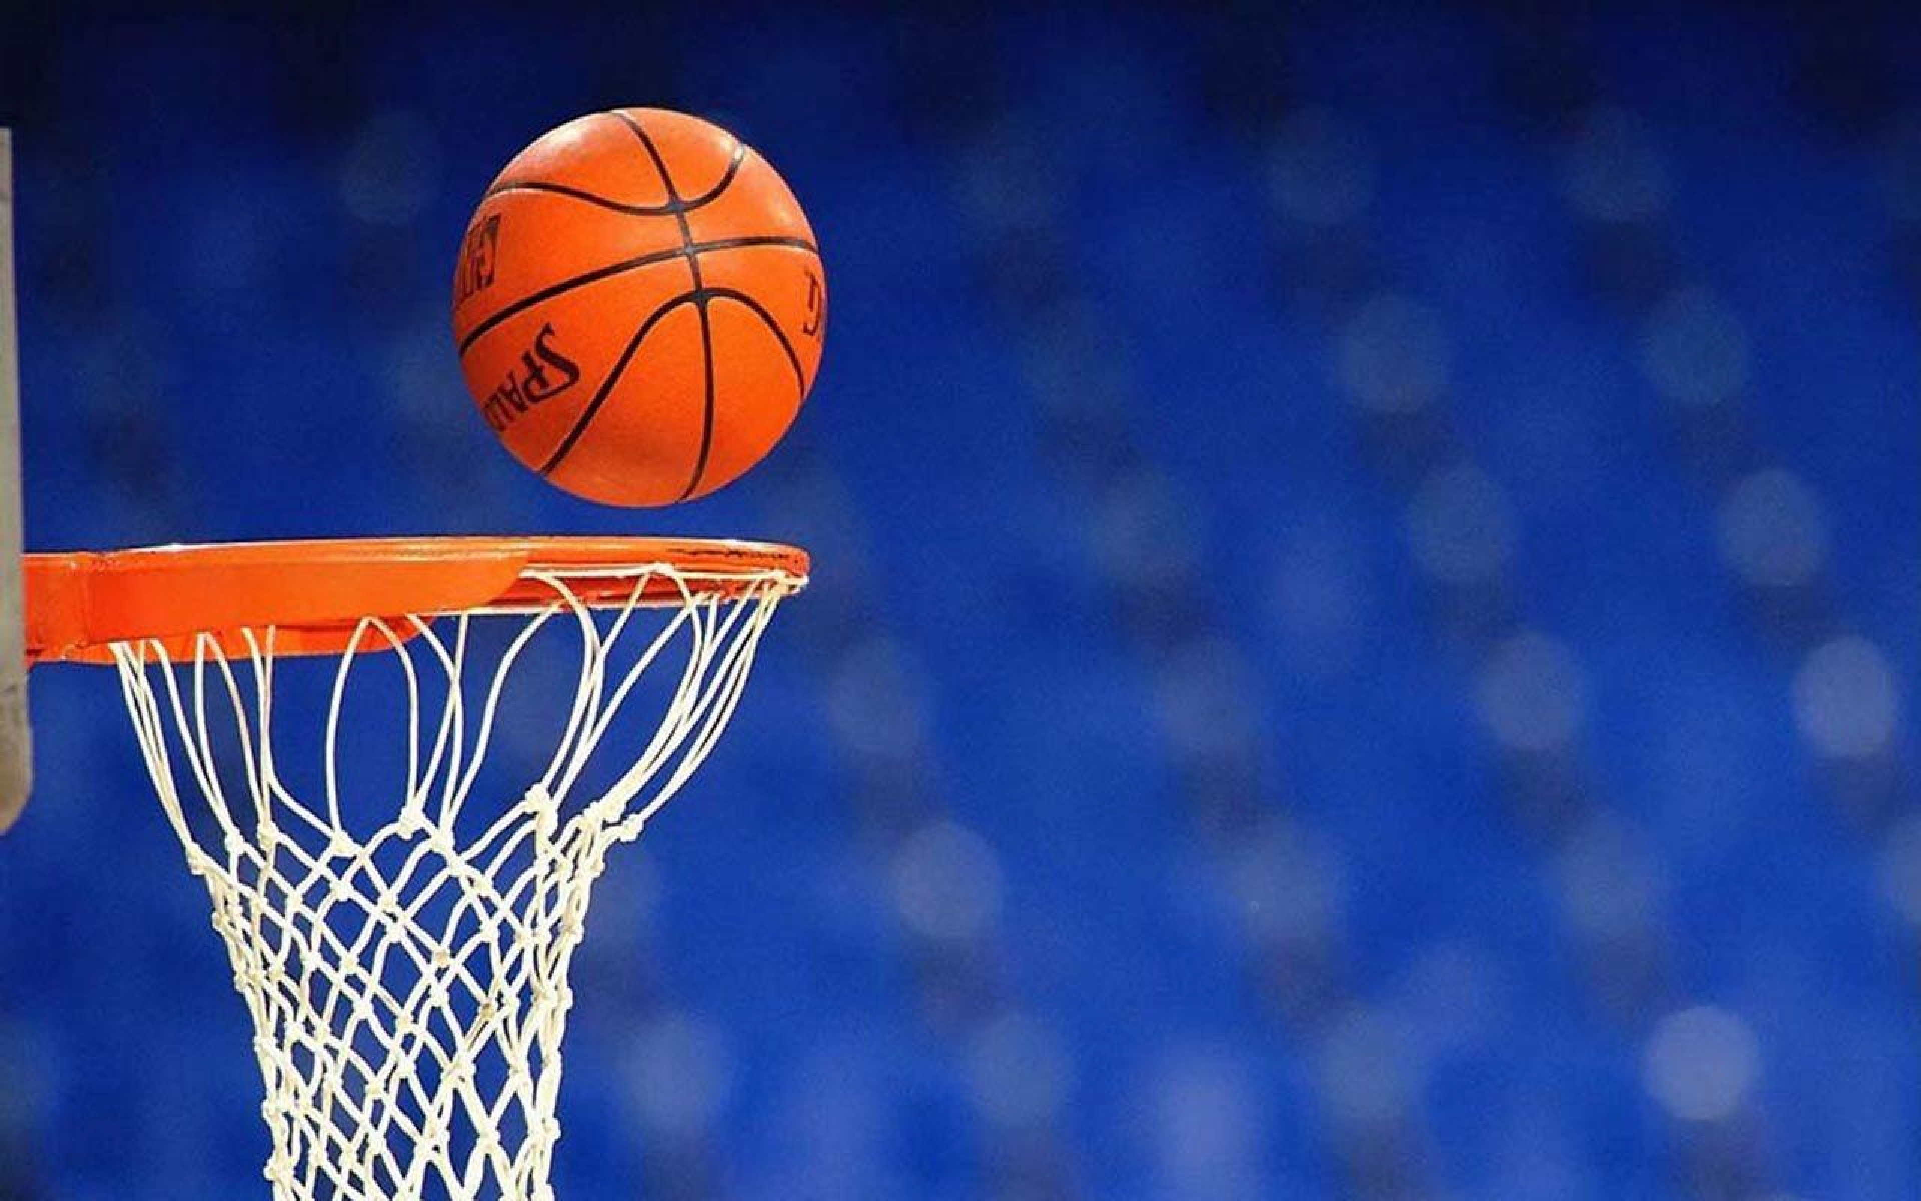
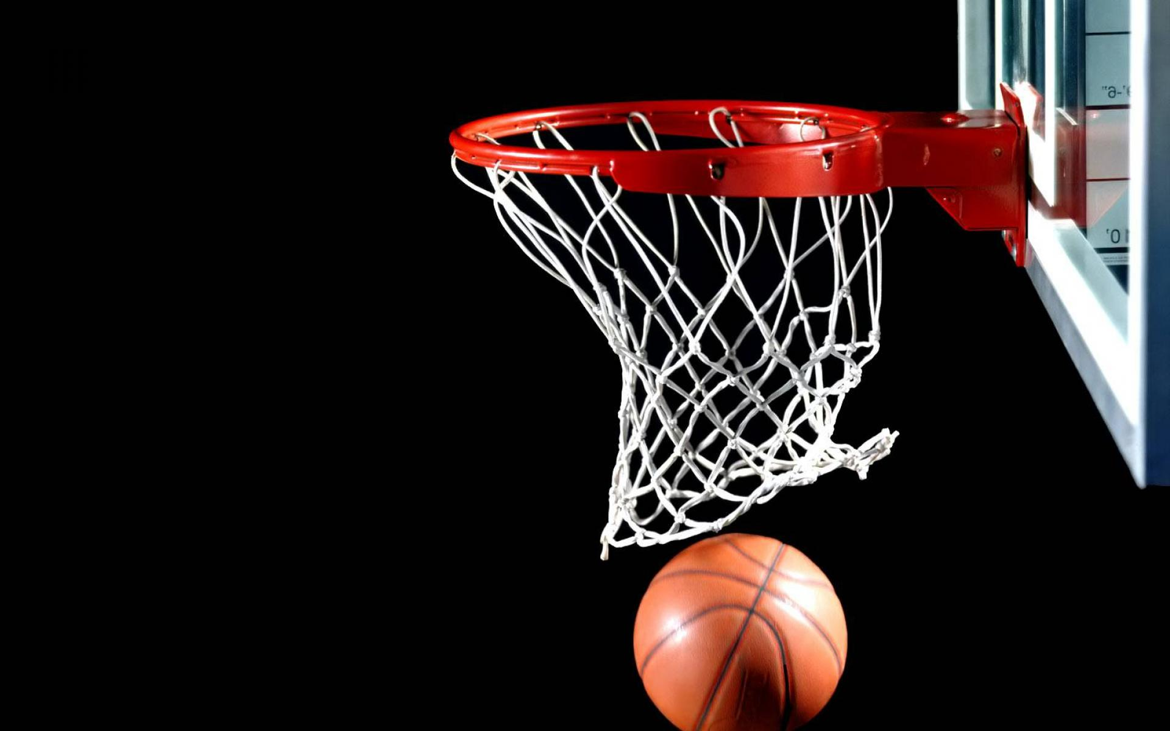
Как переводится с английского игра в «баскетбол»?

Slide 8
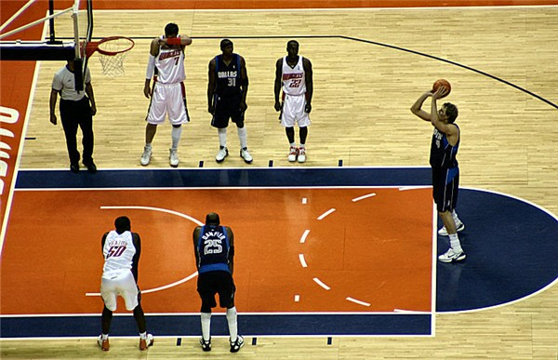
Сколько очков дается команде при броске со штрафного ?

Slide 9
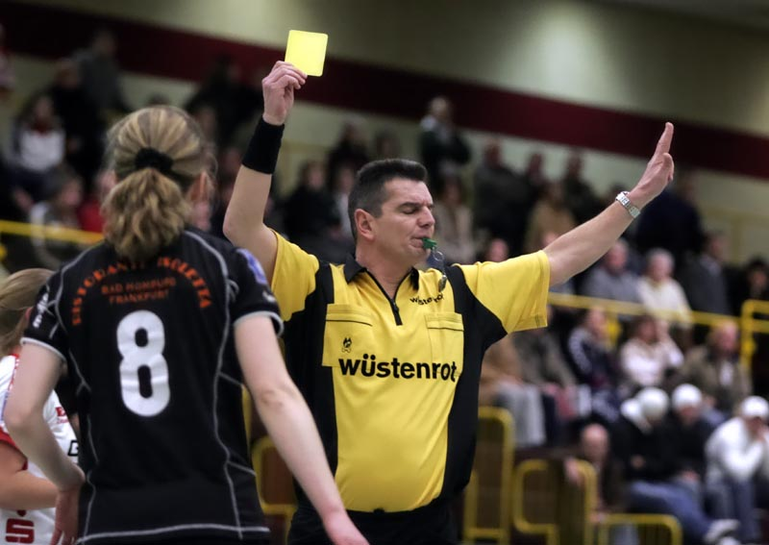
Существует ли в баскетболе желтая карточка?

